Slide 1
УПРАВЛІННЯ ОСВІТИ І НАУКИ ЧЕРНІГІВСЬКОЇ ОБЛДЕРЖАДМІНІСТРАЦІЇ Комунальний заклад ,,Чернігівський навчально-реабілітаційний центр” Чернігівської обласної ради
Матеріали обласного етапу Всеукраїнського конкурсу навчально-дослідних земельних ділянок
Чернігів 2017

Slide 2
Мета навчально-дослідної земельної ділянки Комунального закладу ,,Чернігівський навчально-реабілітаційний центр” Чернігівської обласної ради:
покращити ефективність трудового виховання учнів, посилити практичне спрямування викладання, поглибити знання з ботаніки, природознавства;
формувати уміння і навички, організації позакласної юннатівської і дослідницької, еколого-природоохоронної діяльності, продуктивної праці школярів. Вчити школярів самостійно проводити нескладні дослідження, творчо розв’язувати посильні для них завдання народногосподарського значення, пропонувати нові досягнення науки і передової практики;
перевіряти окремі теоретичні положення біологічної науки на практиці, учні засвоюють основи сільськогосподарського виробництва, поглиблюють, конкретизують і закріплюють знання з ботаніки, селекції і генетики, раціонального природокористування;
виховувати в учнів свідоме відношення до праці, колективізму, організованості, бажання проводити дослідження в природі. Виховувати в них глибокий інтерес і любов до праці, готувати їх до життя, до свідомого вибору майбутньої професії.

Slide 3
Завдання навчально-дослідної земельної ділянки Комунального закладу ,,Чернігівський навчально-реабілітаційний центр” Чернігівської обласної ради:
учні працюють на ділянці в процесі трудового навчання, вивчення біології, природознавства. Тут організовується суспільно-корисна праця, навчальна трудова практика школярів, позакласна юнацька робота, дослідницька та природоохоронна робота. Робота з учнями на навчально-дослідницькій ділянці проводять вчителі початкових класів, біології, трудового навчання, класні керівники, вихователі;
організація роботи школярів на шкільній ділянці в період літніх канікул. Для цього створюємо графік чергувань вчителів, вихователів, учнів на шкільній ділянці під час літніх канікул. З вчителями, вихователями, які будуть організовувати роботу учнів влітку проводимо інструктаж, забезпечуючи їх всім необхідним для виконання роботи на ділянці;
сільськогосподарська продукція, яка вирощена на пришкільній ділянці використовується для організації харчування учнів в шкільній їдальні. Підвищення педагогічної ефективності роботи на шкільній ділянці – основна турбота вчителів, які організовують навчання, суспільно-корисну працю учнів.

Slide 4
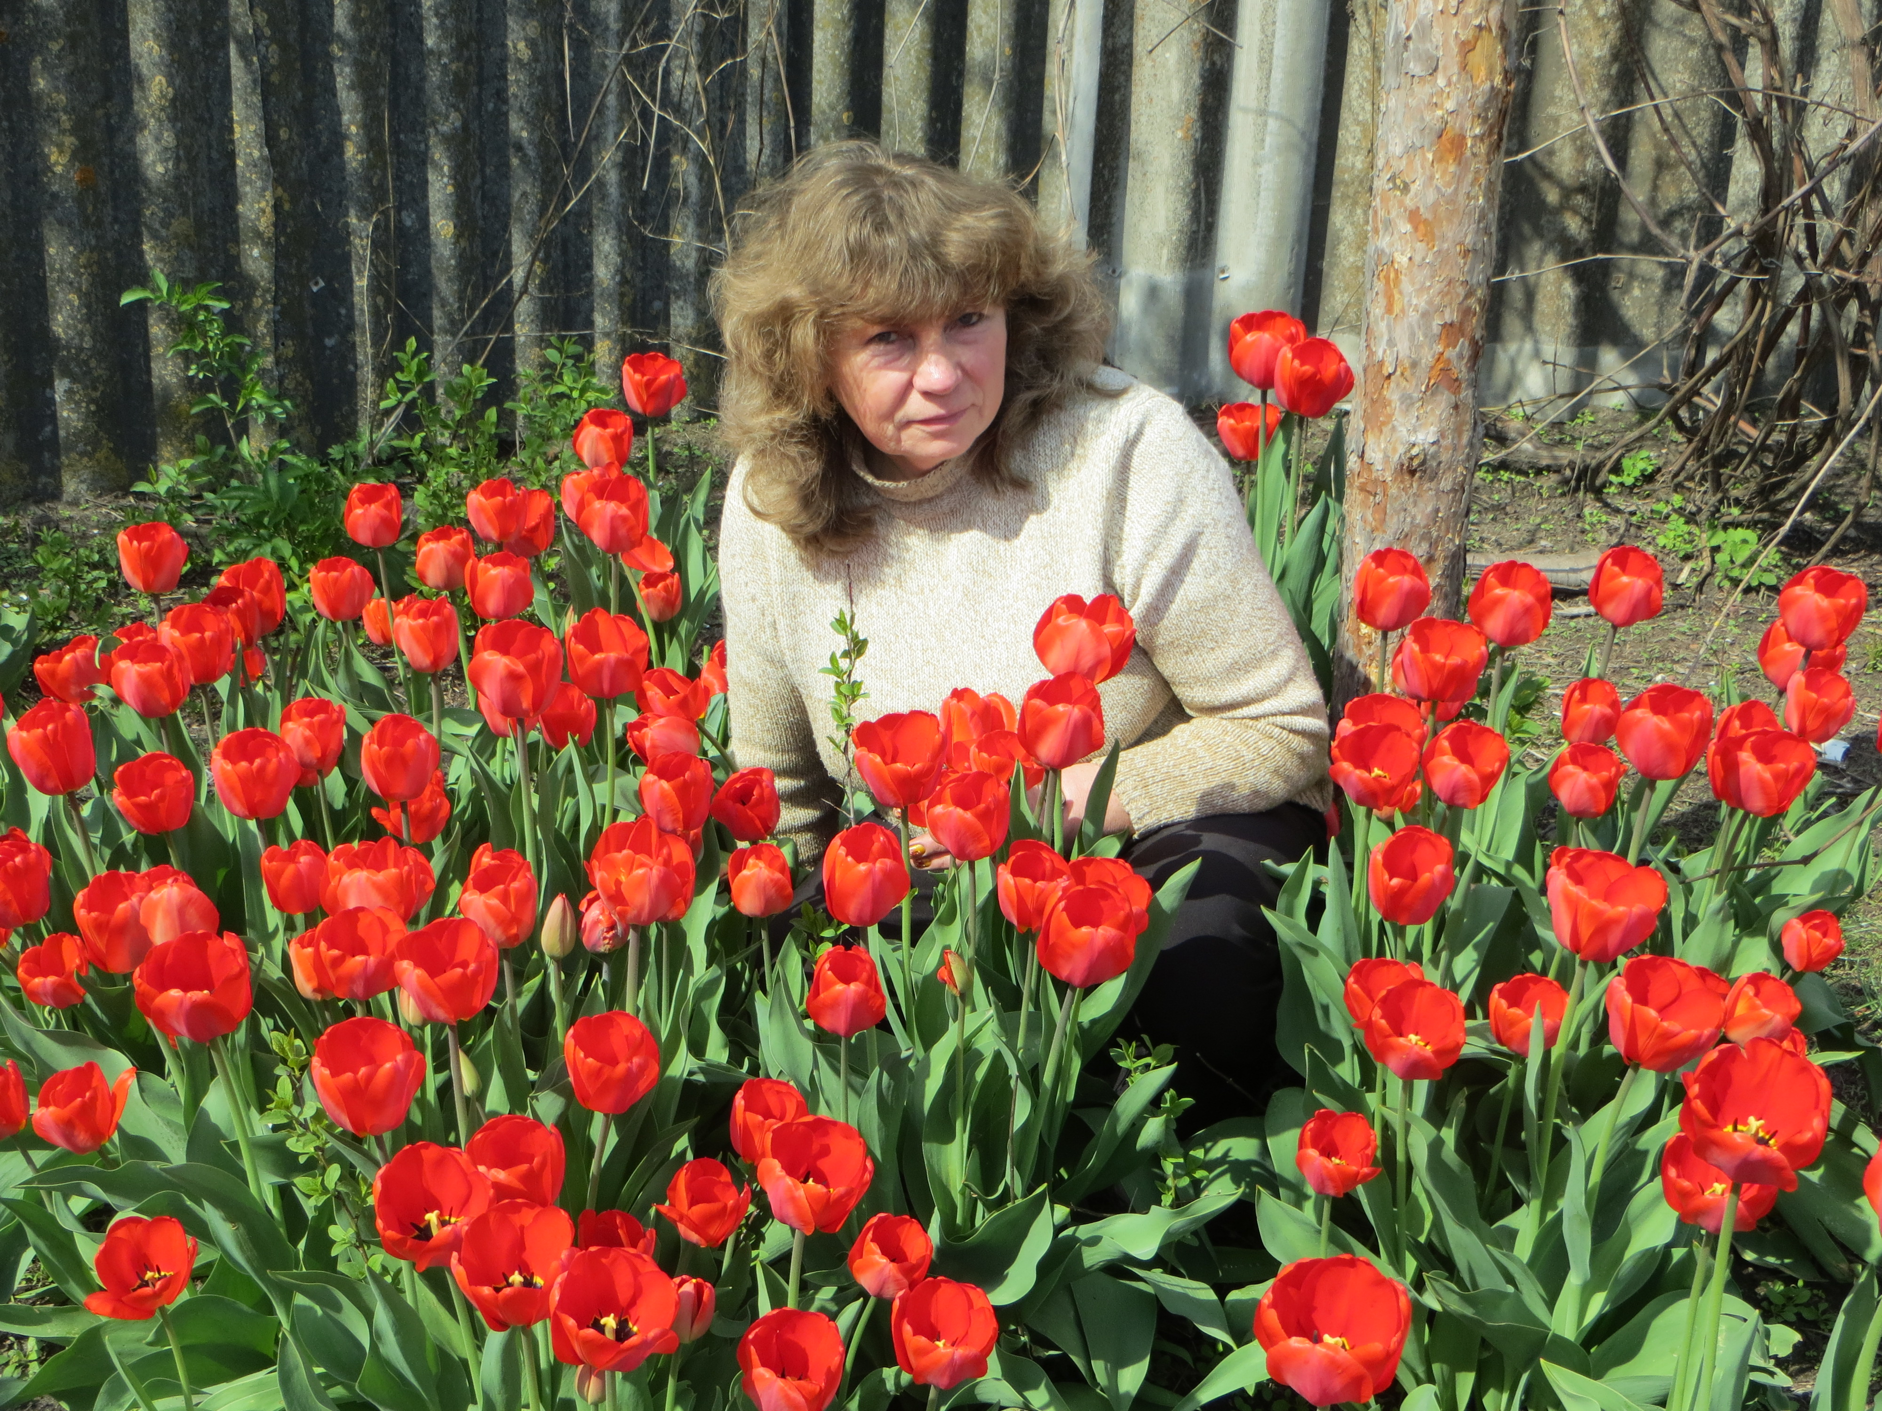
Завідувач ділянкою – Крошка Любов Миколаївна

Slide 5
ВИСНОВОК Навчально-дослідна ділянка КЗ,,Чернігіаський навчально-реабілітаційний центр” Чернігівської обласної ради для учнів є основною базою для проведення навчальних та практичних занять, дослідницької роботи, де вони набувають умінь і навичок вирощування овочевих, польових, технічних , квітково-декоративних, плодово-ягідних культур. Крім того, праця несе в собі великий потенціал та максимально забезпечує всебічний розвиток дитини. Адже в трудовій діяльності закладені можливості для розумового, морального, естетичного, фізичного розвитку учнів, формування в них сенсорних та практичних дій. Спеціальне завдання роботи на навчально-дослідних ділянках для дітей з порушенням зору полягає в його корекційній спрямованості. Трудова діяльність створює умови для корекції сенсорних, мисленнєвих, комунікативних та виконавчих функцій у дітей, їх фізичного та особистісного розвитку. В процесі праці дитина створює нове, що значно збагачує чуттєвий досвід, розширює уявлення про оточуюче.

